Slide 1
텐서플로우(Tensor Flow)
데이터 플로우 그래프를 사용하여 수치 연산을 하는 오픈소스 소프트웨어 라이브러리
노드(Node) : 수치 연산
엣지(Edge) : 노드 사이를 이동하는 다차원 데이터 배열(텐서, Tensor)
: 엣지
: 노드

Slide 2
텐서플로우의 매커니즘
1. 데이터를 위한 placeholder 생성
2. 3-스테이지 패턴을 따라서 mnist.py 파일로부터 그래프가 생성된다.
3-스테이지 패턴 : inference(), loss(), training()
Inference : 예측을 위해 network forward 실행에 필요한 수준의 그래프를 작성한다. 이 그래프는 예측한 출력을 가지는 tensor를 반환하는데 필요한 정도까지 작성된다.
아직은 무슨 소린지 모르겠어서 천천히 공부하겠습니다.

Slide 3

MNIST
컴퓨터 비전 데이터셋, 손글씨, 언어 학습에서의 “Hello World!”와 같은 것
학습데이터
55,000개
테스트데이터
5,000개
검증데이터
1,000개
이미지(xs) : 데이터 자체
이미지(xs) : 데이터 자체
이미지(xs) : 데이터 자체
라벨(ys) : ‘5’라고 정의됨
라벨(ys) : ‘5’라고 정의됨
검증 데이터에 라벨을 붙이는 것이 목표!

Slide 4
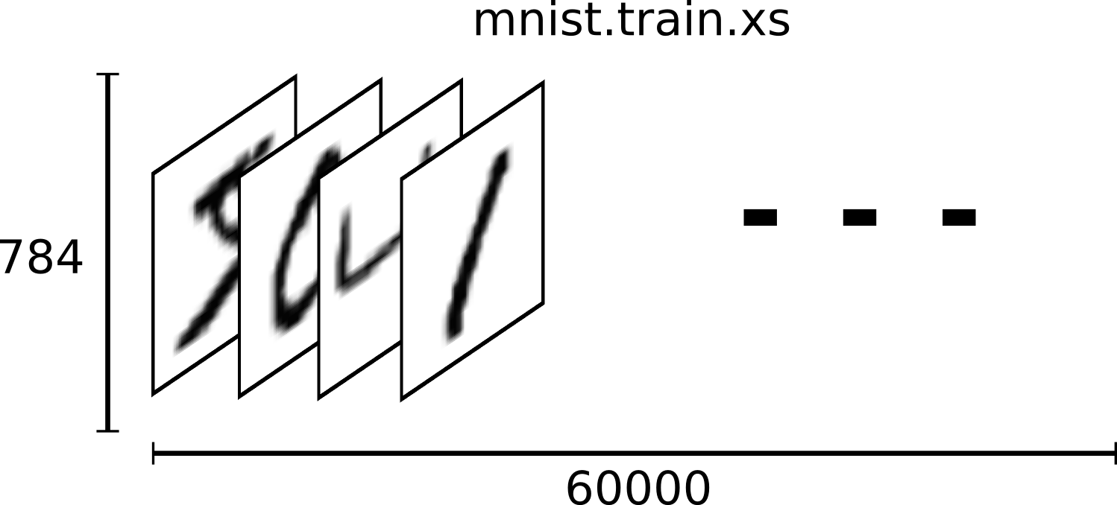
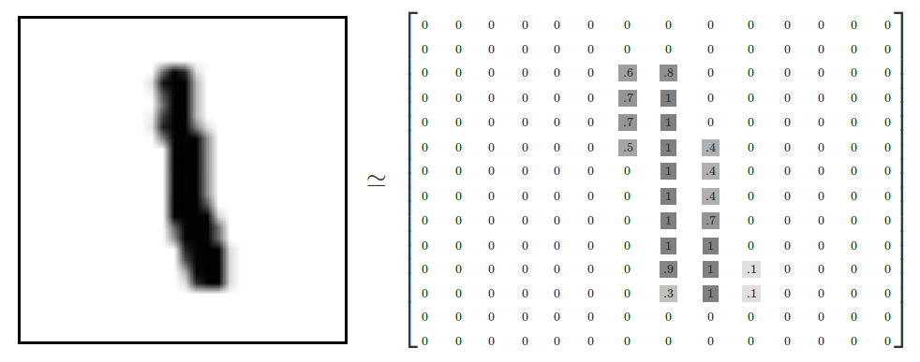
MNIST
컴퓨터 비전 데이터셋, 손글씨, 언어 학습에서의 “Hello World!”와 같은 것
55000
각 데이터를 28 * 28 벡터로 만들어
Train images를 [55000, 784]의 텐서로 만든다.
그리고 라벨을 원-핫 벡터(하나의 차원에서만 1이고 나머지 차원에선 0인 벡터)로 만들어서
0에서 9의 값 중 하나의 숫자를 가질 수 있도록 한다.

Slide 5
소프트 맥스 회귀 모델
어떤 것이 서로 다른 여러 항목 중 하나일 확률을 계산할 때 적절한 모델
1단계 : 입력한 데이터가 각 클래스에 속한다는 증거를 수치적으로 계산
2단계 : 계산한 값을 확률로 변환
Y = WX + B
W(가중치) : 특정 클래스에 속하는 것을 의미하면 양의 값, 반대면 음의 값
B(바이어스) : 결과값의 일부는 입력된 데이터와 독립적일 수 있다는 것을 고려하기 위함
이것들을 ‘소프트 맥스’ 함수를 이용, 예측 확률로 변환시킨다.
소프트 맥스는 W(가중치)를 곱으로 증가 혹은 분수비로 줄어들게 한다.
그래서 모든 가설은 0이하의 값을 갖지 않는다.
그 후 가중치를 정규화해서 넓이가 1이 되는 확률분포를 만든다.

Slide 6
회귀 구현
Numpy와 같은 라이브러를 주로 사용.
Numpy란? : 행렬곱과 같은 무거운 연산을 수행하는 파이썬 라이브러리.
수치 해석이나 통계 관련 기능을 구현할 때 가장 기본이 되는 모듈
오버헤드 : 어떤 처리를 하기 위해 간접적인 처리비용(시간, 메모리 등).
텐서플로우는 매 연산마다 파이썬으로 다시 돌아오는 과정에서 발생하는 오버헤드를
피하기 위해 연산을 파이썬 밖에서 동작하게 한다.
X = tf.placehoder(tf.float32, [None, 784])
W = tf.Variable(tf.zeros[784, 10]))
B = tf.Variable(tf.zeros[10]))
Y = tf.nn.softmax(tf.matmul(x, W) + b)
Variable : 텐서플로우 그래프 안에 존재하는
수정가능한 텐서. 모델의 변수를 Variable로 사용
X가 여러 입력값을 갖는 2차원 텐서인 경우에도 대응하기 위해 Wx가 아니라 xW로 한다.

Slide 7
모델 학습
주로 모델이 안좋다는 것이 어떤 의미인지 정의하는 것으로 시작한다.
즉, 해당 모델이 원하는 결과에서 얼마나 떨어져 있는 지를 보여주는
비용(Cost) 혹은 손실(Loss)을 최소화 할수록 모델이 좋다.
크로스 엔트로피 : 모델의 손실을 정의하기 위해 자주 사용되는 함수.
우리의 예측이 실제 값을 설명하기에 얼마나 비효율적인지를 측정하는 것.
최소화하는 것이 목표다.
y_ = tf.placeholder(tf.float32, [None, 10])
cross_entropy = tf.reduce_mean(-tf.reduce_sum(y_ * tf.log(y), reduction_indices=[1]))

Slide 8
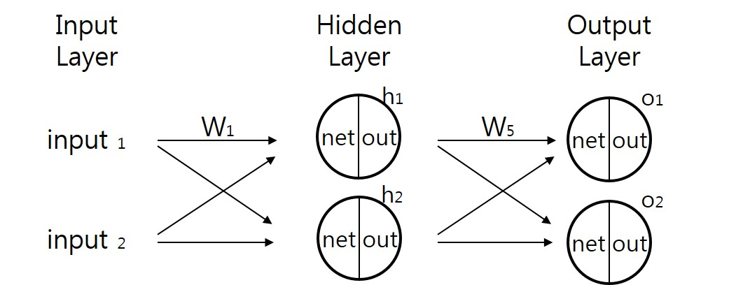
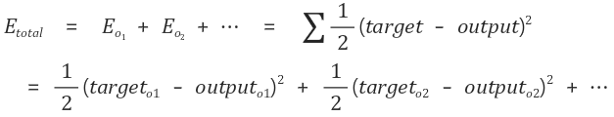
역전파 알고리즘
오차가 본래 진행방향과 반대 방향으로 전파되는 방식의 알고리즘.
Input과 Output을 알고있는 상태(Supervised learning)에서 신경망을 학습하는 방법
오차값 E는 모든 모든 e값을 더한 것이고, 최종 목적은 E를 0에 근사시키는 것이다.
오차 E를 모든 가중치 w1, … 주에 대한 방정식으로 본다면, w를 수정해 E가 최소가 되도록 만드는 것이 필요하고, 이를 위해 경사감소법(gradient descent)라는 최적화 알고리즘을 사용한다.
경사감소법(gradient descent) : 기울기가 낮은 쪽으로 연속적으로 이속시켜 극소점에 다다르게 하는 방법.
이 과정에서 모든 가중치는 E에 영향을 미치므로 각각의 가중치로 편미분하는데, output과 가까운 쪽을 먼저 진행한다.
>> outpu과 가까운 쪽 부터 진행해서 역전파(Backward)라는 이름이 붙었다!

Slide 9
역전파 알고리즘
1. 기존 설정된 가중치를 사용, forward pass한다. 2. 전체 오차를 각 가중치로 편미분한 값을 기존의 가중치에서 뺴준다. 즉, 오차를 줄이는 것.
만약 편미분한 값을 더한다면 극대값을 찾는 과정이 된다. 3. 모든 가중치에 대해 backward pass로 2를 실행한다. 4. 1~3을 반복한다.
한계
1. 경사감소법은 글로벌 최소값을 찾는다고 보장할 수 없다.
2. 레이어의 개수와 노드의 개수를 정하는 모델이 없다.

Slide 10
train_step = tf.train.GradientDescentOptimizer(0.5).minimize(cross_entropy)
학습비율 0.5
경사감소법을 적용, 크로스 엔트로피를 최소화.
init = tf.global_variables_initializer()
학습 전 변수들을 초기화함.
sess = tf.Session()
sess.run(init)
초기화 작업 실행
for i in range(1000):
batch_xs, batch_ys = mnist.train.next_batch(100)
sess.run(train_step, feed_dict={x: batch_xs, y_: batch_ys})
1000번의 학습 실행
반복되는 루프의 각 단계마다 랜덤한 100개의 데이터로 구성된 배치(batch)를 가져온다. 그리고 그것을 placeholder자리에 넣는다. 학습의 매 단계마다 전수를 사용하면 작업이 무거워지므로 매번 서로 다른 부분집합을 사용한다. 그 경우 작업은 가벼워지면서 전체 데이터를 쓸 때의 이점을 대부분 얻을 수 있다.

Slide 11
모델 평가
모델이 라벨을 올바르게 예측했는지 확인해야한다.
correct_prediction = tf.equal(tf.argmax(y,1), tf.argmax(y_,1))
이렇게 하면 bool값의 list를 얻게된다. 그것을 1,0으로 변환 후 평균을 계산한다. 그 코드는 다음과 같다.
accuracy = tf.reduce_mean(tf.cast(correct_prediction, tf.float32))
끝으로 정확도를 계산하면,
print(sess.run(accuracy, feed_dict={x: mnist.test.images, y_: mnist.test.labels}))
약 92%가 나올 것이다.

Slide 12
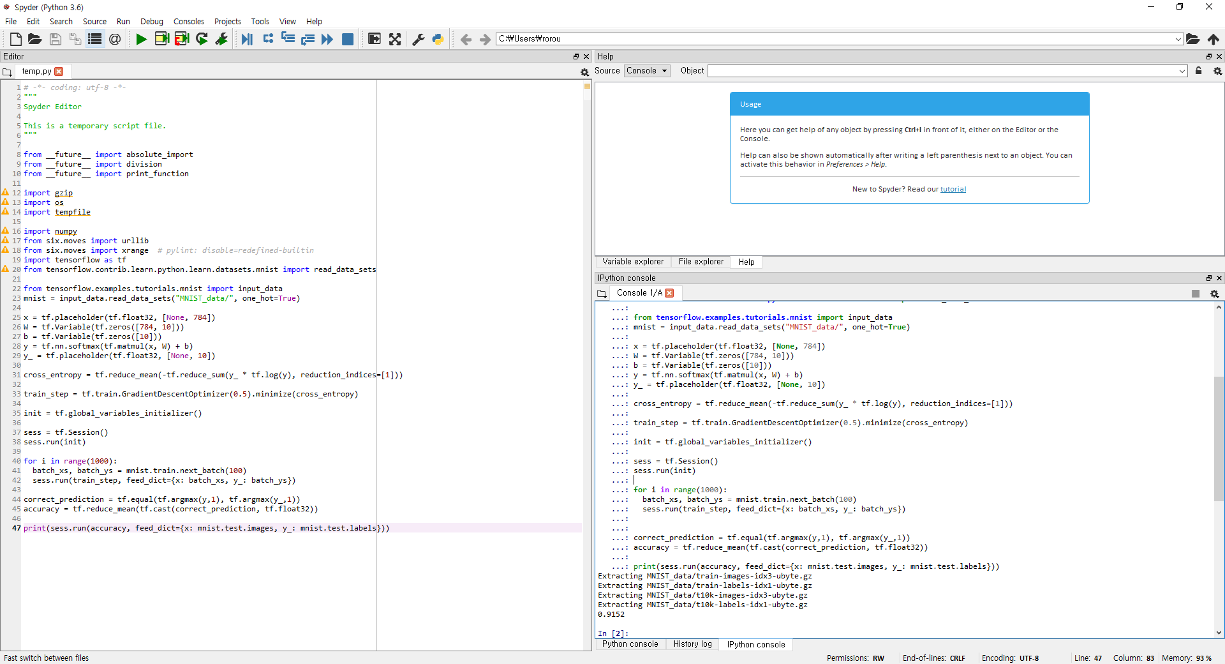
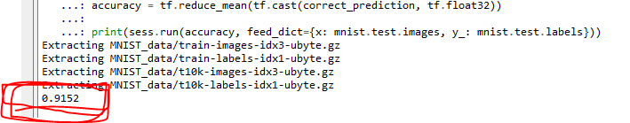
모델 평가

